Slide 1


ELKARLANERAKO
IKASKUNTZA
Taldearen izena:
………………………………………….
Data:
…..……………………
Zikloa:
…..……………………

Slide 2

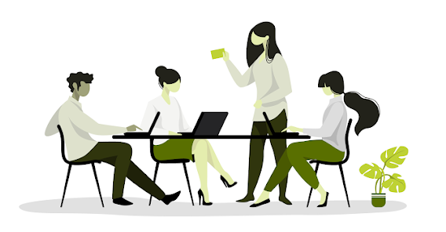
ELKARLANERAKO
IKASKUNTZA
Taldekideak
Talde honetako kideek adostutako funtzio eta rolak, adierazitako denbora epean betetzeko konpromisoa hartzen dute:
IZENA | FUNTZIOA/ROLA | ALDIA

Slide 3




ELKARLANERAKO
IKASKUNTZA
Taldearen arauak
Talde honetako kideek adostutako arauak, rolak eta konpromisuak betetzeko konpromisoa hartzen dute:
ARAUAK:
1.
2.
3.
4.
5.
6.
7.
8.
HELBURUAK:
1.
2.
3.
4.
5.
6.
7.
8.
KONPROMISOAK:
1.
2.
3.
4.
5.
6.
7.
8.
SINADURAK:

Slide 4

ELKARLANERAKO
IKASKUNTZA
Taldeko gogoeta
Ikaskuntza-prozesuan zehar, taldeak hainbat zeregin eta erronka jorratuko ditu, batzuk nahiko errazak, beste batzuk luzeagoak eta konplexuagoak.
Berrikuspen puntual horiek oso garrantzitsuak dira, taldeko kideengan egiten dutenari eta nola egin duten hausnartzeko gaitasuna garatzen laguntzen baitute.
Hona hemen gogoeta bideratzeko fase bati lotuta plantea daitezkeen hainbat galdera.
1
Zer lortu nahi genuen?
2
Zer lortu dugu? Nola?
3
Zer ez dugu lortu? Zergatik?
4
Zer hobetuko dugu?
5
Nola hobetuko dugu?

Slide 5
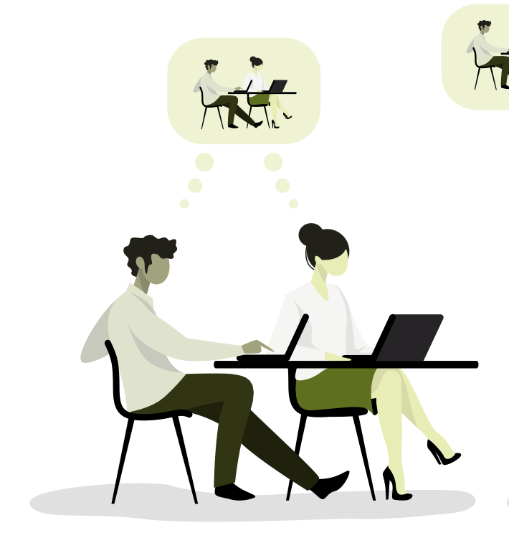
ELKARLANERAKO
IKASKUNTZA
Taldeko gogoeta
Taldeko gogoetak ikaskuntza prozesuari buruz kontzientzia hartzea eta konpetentziak taldean lantzea laguntzen du:
Zer egiten jarraitu behar dugu?
Zer egiten hasi behar dugu?
Zer egin behar dugu hobeto?
Zer egiteari utzi behar diogu?
Zer ikasi dugu?

